Slide 1
Select Dasar dan Lanjutan Database

Slide 2
Structure Query Language
DDL
Create
Alter
DML
Insert
Update
Drop
Delete
Select
DCL
Grant
Revoke
Notes:
DDL atau Data Definition Language adalah kumpulan perintah SQL yang dapat digunakan untuk membuat dan mengubah struktur dan definisi tipe data dari objek-objek database seperti tabel, index, trigger, view, dan lain-lain. SQL yang termasuk dalam DDL adalah:
Create: query yang digunakan untuk membuat database, tabel dan lain-lain.
Alter: query yang digunakan untuk mengubah struktur database, table dan lain-lain.
Drop: query yang digunakan untuk menghapus database dan table yang sudah dibuat.
DML atau Data Manipulation Language adalah kumpulan perintah SQL yang berhubungan dengan pekerjaan mengolah data di dalam table. SQL yang termasuk dalam DML adalah:
Insert: query yang digunakan untuk menginput data.
Update: query yang digunakan untuk mengubah data.
Delete: query yang digunakan untuk menghapus data.
Select: query yang digunakan untuk menampilkan data.
DCL atau Data Control Language adalah kumpulan perintah SQL yang berhubungan dengan izin akses user. SQL yang termasuk dalam DML adalah:
Grant: query yang digunakan untuk memberi izin akses user.
Revoke: query yang digunakan untuk menghapus hak akses user.

Slide 3
Query SELECT
Seperti yang sudah dijelaskan di dalam slide sebelumnya, query SELECT merupakan query untuk menampilkan data dari sebuah tabel yang sebelumnya datanya sudah diinput. Pada pembelajaran ini perintah query SELECT akan dibahas secara lengkap dengan opsi query KLAUSA WHERE, ORDER BY, LIMIT dan AGGREGRAT.

Slide 4
SELECT ALL
Semua data dalam table dapat ditampilkan dengan perintah SELECT, dalam SQL semua kata (all) diartikan dengan bintang (*)
Contoh :
SELECT * FROM produk;

Slide 5
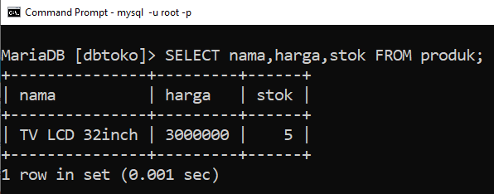
SELECT Kolom Tertentu
Notes:
Format dasar penulisan query SELECT dengan kolom tertentu adalah:
SELECT kol1, kol2, kol3, kol-n FROM nama_tabel;
Di dalam slide merupakan contoh perintah query SELECT dengan kolom tertentu dengan penjelasan sebagai berikut:
SELECT: perintah query untuk menampilkan data
Nama, harga, stok: kolom-kolom yang akan ditampilkan datanya
FROM produk: dari tabel produk

Slide 6
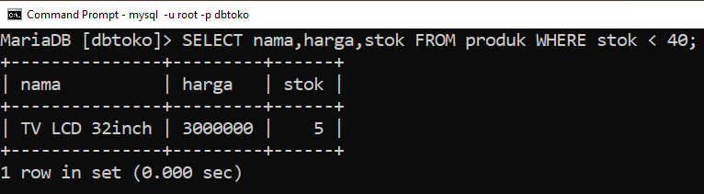
SELECT Kolom & Baris Tertentu
Notes:
Di dalam slide merupakan contoh query untuk menamapilkan kolom dan baris tertentu dengan penjelasan query sebagai berikut:
SELECT nama, harga, stok: Hanya menampilkan kolom nama, harga dan stok
FROM produk: dari tabel produk
WHERE stok < 40: menampilkan produk yang mempunyai stok kurang dari 40

Slide 7
Operator
Kondisi WHERE sangat fleksibel dan kita juga bisa menggunakan kondisi operasi slain eperti lebih besar (>), lebih kecil (<), tidak sama (<>), dan lain-lain.
List lengkap dari penggunaan kondisi yang dapat digunakan pada SELECT…WHERE dapat dilihat di dalam notes slide.
Notes:
Operasi Aritmatik
+ Penambahan
Pengurangan
Pengalian
/ Pembagian
Operasi Logika
NOT atau ! Logika bukan
AND atau && Logika dan
OR atau || Logika atau
XOR Logika bukan atau (XOR)
Operasi Perbandingan
=Sama dengan
atau <>Tidak sama dengan
<=>sama dengan (null safe)
<kurang dari
<=kurang dari atau sama dengan
>lebih besar dari
>=lebih besar atau sama dengan
BETWEEN Berada pada batas tertentu
IN Berada di dalam
IS NULL Pengecekan apakah berisi NULL
IS NOT NULL Pengecekan apakah bukan berisi NULL
LIKE Pencarian menggunakan wildcard
REGEXP atau RLIKE Pencarian menggunakan Regular Expression

Slide 8
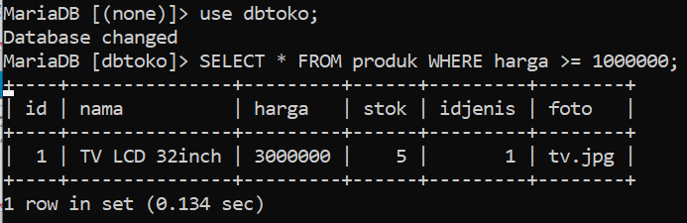
SELECT Beberapa Baris
Notes:
Jika kita ingin menampilkan hanya data yang memenuhi kriteria tertentu saja, maka hal ini dapat dilakukan dengan menambahkan perintah WHERE pada query SELECT.
Kondisi WHERE pada perintah SELECT digunakan untuk menyeleksi data yang diinginkan, sedangkan data yang tidak memenuhi kriteria, tidak akan ditampilkan.
Format dasar query SELECT…WHERE adalah: SELECT * FROM nama_tabel WHERE kondisi
Di dalam slide merupakan contoh perintah query SELECT dengan baris tertentu dengan penjelasan sebagai berikut:
SELECT *: perintah query untuk menampilkan seluruh data
FROM produk: dari tabel produk
WHERE harga >= 1000000: menampilkan produk yang harganya lebih besar atau sama dengan satu juta rupiah

Slide 9
Klausa AND , OR
Penggunaan klausa WHERE dapat mengandung beberapa kondisi yang dihubungan dengan AND atau OR.
Sebuah klausa mengandung AND berarti semua kondisi harus bernilai true untuk menampilkan kolom yang dipilih.
Pada kasus OR berarti paling tidak satu kondisi benar maka bernilai true untuk menampilkan kolom yang dipilih.
Notes:
Contoh Penggunaan Klausa AND:
Tampilkan data produk dimana harga produk diatas 1000000 dan stok kurang dari 30
SELECT * FROM produk WHERE harga > 1000000 AND stok < 30;
Contoh Penggunaan Klausa OR:
Tampilkan data produk dimana harga produk di atas 1000000 atau stok kurang dari 30
SELECT * FROM produk WHERE harga > 1000000 OR stok < 30;

Slide 10
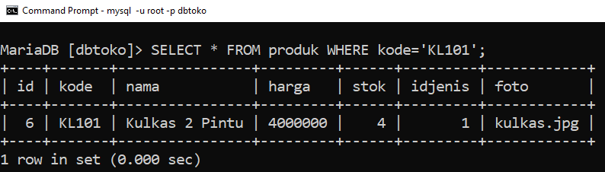
Klausa Key & Non Key
Notes:
Query berdasarkan dengan Key dan Non Key bertujuan untuk menggaransi bahwa sembarang baris pada tabel dapat dinyatakan unik.
Pada contoh query di dalam slide, digunakan kolom kode untuk menampilkan satu baris data dikarenakan kode adalah unik untuk setiap instan dari produk dengan kode tertentu dengan contoh query:
SELECT * FROM produk WHERE kode=‘KL101’;
Dengan query di atas, maka yang ditampilkan produk dengan kode KL101

Slide 11
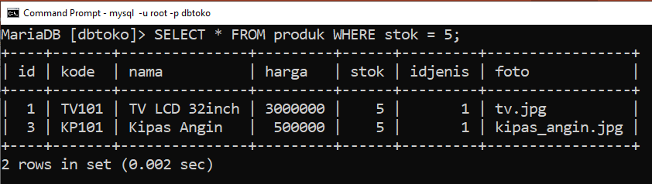
Klausa Key & Non Key
Notes:
Query berdasarkan dengan kolom non primary key tidak menjamin untuk mendapatkan satu baris data, berikut contohnya :
Tampilkan data produk yang mempunyai stok 5
SELECT * FROM produk WHERE stok = 5;
Dengan query di atas, maka yang ditampilkan produk dengan stok 5

Slide 12
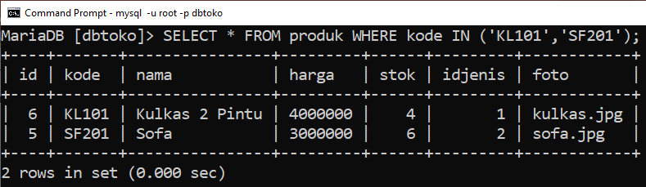
Klausa IN
Notes:
Klausa IN digunakan untuk menampilkan data berdasarkan himpunan dari suatu nilai.
Keyword IN selalu digunakan bersamaan dengan nama kolom. Semua baris yang mempunyai nilai yang sesuai dengan himpunan nilai yang dipilih akan ditampilkan dengan contoh: Tampilkan data produk yang mempunyai kode produk KL101, SF201 dengan query:
SELECT * FROM produk WHERE kode IN ('KU02','STR8','MAG6');

Slide 13
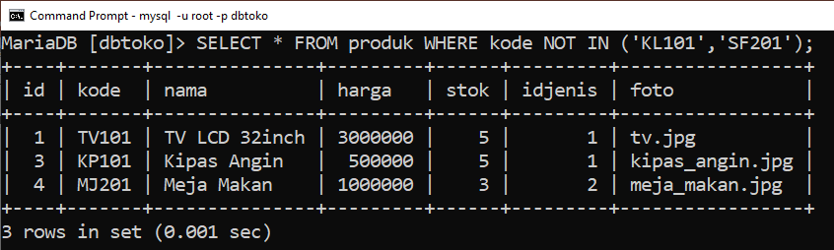
Contoh Klausa NOT IN
Notes:
Klausa NOT IN digunakan untuk menampilkan data berdasarkan di luar himpunan dari suatu nilai.
Keyword NOT IN selalu digunakan bersamaan dengan nama kolom. Semua baris yang mempunyai nilai di luar himpunan nilai yang dipilih akan ditampilkan dengan contoh: Tampilkan data produk yang mempunyai selain kode produk KL101, SF201 dengan query:
SELECT * FROM produk WHERE kode NOT IN ('KU02','STR8','MAG6');

Slide 14
Mengurutkan Data
Mengurutkan data sangat penting untuk mengubah atau memodifikasi data dalam suatu tabel untuk keperluan laporan.
Ada dua hal yang bisa diurutkan datanya berdasarkan :
Mengurutkan berdasarkan kolom
Mengurutkan berdasarkan baris
Notes:
Mengurutkan Data Berdasarkan Kolom
Urutan kolom dalam perintah SQL adalah urutan kolom yang akan ditampilkan dalam hasil perintah SQL dengan Contoh :
SELECT nama,kode,harga FROM produk WHERE stok = 4;
Dengan query di atas berarti data produk yang ditampilkan dengan ketentuan stoknya 4.

Slide 15
Klausa Order By
Gunakan klausa ORDER BY untuk mengurutkan data secara terurut dalam sebuah laporan.
Secara default urutan perintah ORDER BY adalah ascending atau dari terkecil hingga terbesar (A sebelum B, 1 sebelum 2).
Sedangan untuk mengurutkan dari besar terkecil tambahkan klausa DESC setelah nama kolom yang akan diurutkan.
Notes:
Contoh query mengurutkan data produk berdasarkan nama secara ascending dimana harga produk diatas 500000 dan urutkan nama secara alpabet, dengan contoh query:
SELECT * from produk WHERE harga > 500000 ORDER BY nama;
Dengan query di atas berarti data produk yang ditampilkan dengan ketentuan yang harga lebih dari 5 juta rupiah.

Slide 16
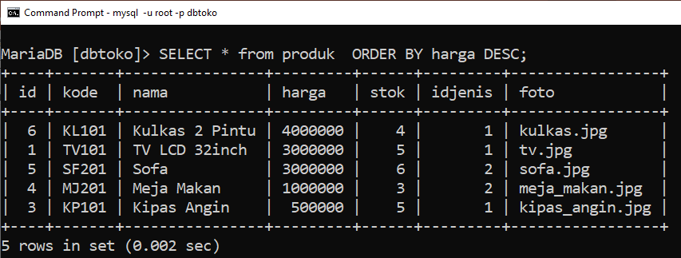
Klausa ORDER BY DESC
Notes:
Klausa Order By Desc merupakan query yang berada di query SELECt untuk mengurutkan data berdasarkan tertinggi dengan contoh:
SELECT * from produk ORDER BY harga DESC
Dengan demikian akan ditampilkanlah data produk mulai dari yang paling mahal.

Slide 17
Klausa LIMIT & OFFSET(1)
Klausa LIMIT digunakan untuk menampilkan jumlah baris data yang diinginkan.
Klausa OFFSET digunakan untuk memilih awal mulai baris data ditampilkan dengan data pada baris pertama dimulai dari 0
Notes:
Contoh SQL LIMIT:
Menampilkan 2 baris pertama dari data produk
SELECT * FROM produk LIMIT 2;
Penjelasan:
SELECT *: tampilkan semua kolom
FROM produk: dari table produk
LIMIT 2: pada 2 baris pertama dari data produk

Slide 18
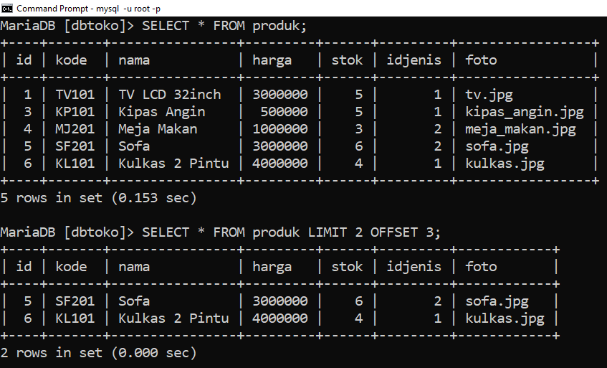
Klausa LIMIT & OFFSET(2)
Notes:
Contoh SQL LIMIT dan OFFSET:
Menampilkan 2 baris dari data produk mulai dari baris ke-4
SELECT * FROM produk LIMIT 2 OFFSET 3;
Penjelasan:
SELECT *: tampilkan semua kolom
FROM produk: dari table produk
LIMIT 2: 2 baris dari data produk
OFFSET 3: data diambil mulai dari bari ke-4 karena pertama dimulai dari index 0

Slide 19
Klausa Like(1)
Klausa LIKE digunakan untuk pencarian data dengan pola kata kunci pencarian yang diinginkan. Klausa LIKE menggunakan dua simbol untuk menentukan pola pencarian :
Tanda persen (%) adalah simbol untuk sembarang karakter atau bukan karakter.
Tanda garis bawah ( _ ) adalah simbol untuk satu karakter
Notes:
Contoh penggunaan klausa LIKE sebagai berikut:
Mencari nama produk yang mempunyai nama awalan huruf K
SELECT nama FROM produk WHERE nama LIKE 'K%’;
Mencari nama produk yang mempunyai akhir huruf huruf r
SELECT nama FROM produk WHERE nama LIKE ‘%r';
Mencari nama produk yang mengandung tulisan TA
SELECT nama FROM produk WHERE nama LIKE '%TA%';
Tampilkan nama produk yang karakter ke tiga adalah huruf L
SELECT nama FROM produk WHERE nama LIKE '__L%';
Tampilkan nama produk yang tidak mengandung huruf S
SELECT nama FROM produk WHERE nama NOT LIKE '%S%';

Slide 20
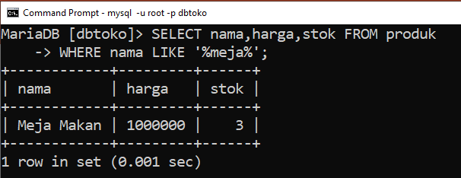
Klausa Like(2)
Notes:
Di dalam slide merupakan contoh penggunaan SQL klausa LIKE dengan penjelasan query sebagai berikut:
SELECT nama, harga, stok : tampilkan data dari kolom nama,harga, stok
FROM produk: dari tabel produk
WHERE nama: dengan kriteria dari kolom nama
LIKE ‘%meja%’: dimana kolom nama produk yang mengandung kata meja

Slide 21
Fungsi Aggregate
SUM
MAX
MIN
AVG
COUNT
Notes:
SQL mempunyai fungsi built-in yang dapat digunakan untuk meng-aggregrat nilai dari suatu kolom. Berikut ini fungsi-fungsi aggregate dari SQL:
AVG: untuk mencari nilai rata-rata
SUM: untuk mencari total nilai
MIN: untuk mencari nilai terendah
MAX: untuk mencari nilai tertinggi
COUNT: untuk mencari jumlah data

Slide 22
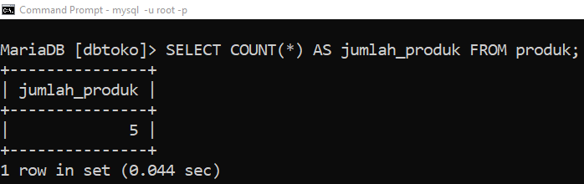
Fungsi Aggregate – Count #1
Notes:
Fungsi Aggregrat COUNT digunakan untuk menghitung jumlah baris dalam suatu tabel. Jumlah baris dihitung walaupun mengandung nilai null. COUNT dapat digunakan dengan klausa WHERE untuk menampilkan data yang spesifik.
Contoh menghitung berapa jumlah produk yang ada dengan SQL:
SELECT COUNT(*) AS jumlah_produk FROM produk;
Penjelasan:
SELECT COUNT(*): tampilkan jumlah data dari semua kolom
AS jumlah_produk: kolom barunya nanti bernama jumlah_produk
FROM produk: dari table produk

Slide 23
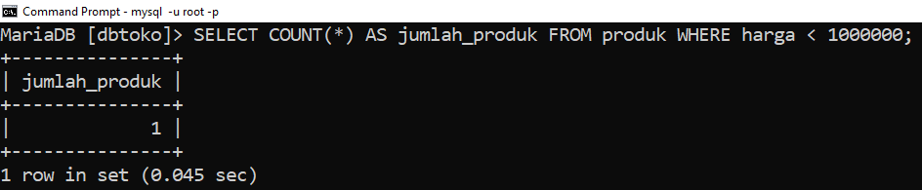
Fungsi Aggregate – Count #2
Notes:
Contoh lain dari fungsi aggregrat COUNT untuk menghitung berapa jumlah produk yang harganya di bawah 1 juta rupiah dengan SQL:
SELECT COUNT(*) AS jumlah_produk FROM produk WHERE harga < 1000000;
Penjelasan:
SELECT COUNT(*): tampilkan jumlah data dari semua kolom
AS jumlah_produk: kolom barunya nanti bernama jumlah_produk
FROM produk: dari table produk
WHERE harga < 1000000: berarti yang ditampilkan hanya produk harganya yang di bawah 1 juta rupiah.

Slide 24
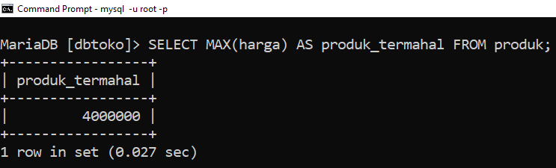
Fungsi Aggregate – Max
Notes:
Fungsi Aggregrat MAX digunakan untuk mencari nilai tertinggi dari suatu kolom di dalam tabel. Contoh dari dari fungsi aggregrat MAX untuk mencari harga produk yang harganya paling mahal dengan SQL:
SELECT MAX(harga) AS produk_termahal FROM produk;
Penjelasan:
SELECT MAX(harga): tampilkan produk yang harganya paling tinggi
AS produk_termahal: kolom barunya nanti bernama produk_termahal
FROM produk: dari tabel produk

Slide 25
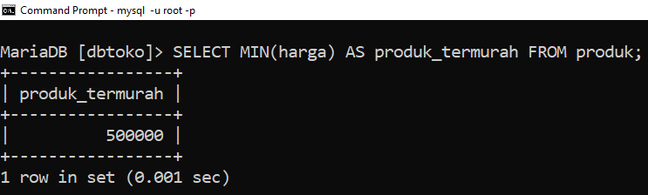
Fungsi Aggregate – Min
Notes:
Fungsi Aggregrat MIN digunakan untuk mencari nilai tertinggi dari suatu kolom di dalam tabel. Contoh dari dari fungsi aggregrat MIN untuk mencari harga produk yang harganya paling murah dengan SQL:
SELECT MIN(harga) AS produk_termurah FROM produk;
Penjelasan:
SELECT MIN(harga): tampilkan produk yang harganya paling rendah
AS produk_termurah: kolom barunya nanti bernama produk_termurah
FROM produk: dari tabel produk

Slide 26
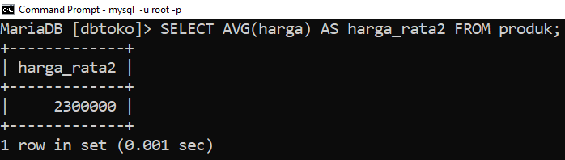
Fungsi Aggregate – AVG
Notes:
Fungsi Aggregrat AVG digunakan untuk mencari nilai rata-rata dari suatu kolom di dalam tabel. Contoh dari dari fungsi aggregrat AVG untuk mencari rata-rata harga produk dengan SQL:
SELECT AVG(harga) AS harga_rata2 FROM produk;
Penjelasan:
SELECT AVG(harga): tampilkan rata-rata harga produk
AS harga_rata2: kolom barunya nanti bernama harga_rata2
FROM produk: dari tabel produk

Slide 27
Fungsi Aggregate – SUM
Notes:
Fungsi Aggregrat SUM digunakan untuk mencari total nilai rata-rata dari suatu kolom di dalam tabel. Contoh dari dari fungsi aggregrat SUM untuk mencari total harga produk dengan SQL:
SELECT SUM(harga) AS total_harga FROM produk;
Penjelasan:
SELECT SUM(harga): tampilkan total harga produk
AS total_harga: kolom barunya nanti bernama total_harga
FROM produk: dari tabel produk

Slide 28
SQL SELECT - LANJUTAN
Sub Query
Klausa Distinct
Klausa Case
Klausa Group By
Klausa Having

Slide 29
Sub Query(1)
SUB Query adalah query yang menjadi bagian dari query lain, lebih tepatnya menjadi bagian dari statement SQL lainnya (karena subquery tidak hanya menjadi bagian dari statement select saja tetapi dapat juga menjadi bagian dari statement insert, update dan delete).
Notes:
Pengertian Lain tentang sub query:
Sub query adalah ekspresi kueri yang terdapat di dalam tanda kurung.
Sub query dapat digunakan dengan pernyataan SELECT, INSERT, UPDATE, atau DELETE.
Sub query disebut queri dalam, sedangkan queri yang berisi subquery disebut queri luar.
Sub query merupakan suatu query seperti halnya query biasa yang berjalan di dalam query induk / master.
Sub query dapat digunakan untuk mengambil suatu data di field / kolom pada tabel lain.

Slide 30
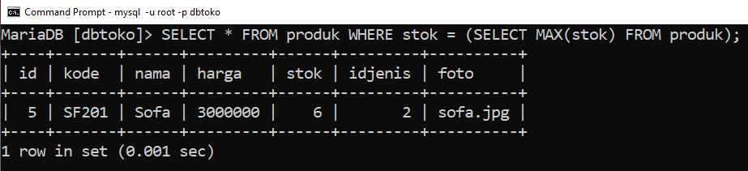
Sub Query(2)
Notes:
Di dalam slide merupakan contoh penggunaan sub query dengan penjelasan sebagai berikut:
SELECT *: tampilkan data dari semua kolom
FROM produk: dari tabel produk
WHERE stok =: klausa WHERE untuk menentukan kriteria dari stok produk
SELECT MAX(stok): subquery untuk memilih dari stok produk yang paling banyak
FROM produk: dari tabel produk

Slide 31
Klausa Distinct
Klausa DISTINCT digunakan untuk meniadakan duplikasi baris data.
Klausa DISTINCT dapat digunakan sebelum nama kolom, ketika menggunakan nama kolom akan meniadakan duplikasi nilai yang ditampilkan
Notes:
Contoh penggunaan SQL Klausa DISTINCT adalah menampilkan HARGA produk yang berbeda dengan harga produk yang berbeda dengan query sebagai berikut:
SELECT DISTINCT harga FROM produk;
Penjelasan:
SELECT DISTINCT harga: tampilkan data harga produk yang berbeda dari harga
FROM produk: dari tabel produk

Slide 32
Klausa Case
Klausa CASE memiliki fungsi pernyataan IF-THEN-ELSE dengan memungkinkan melakukan evaluasi kondisi dan mengembalikan nilai saat kondisi pertama terpenuhi.
Klausa CASE digunakan untuk seleksi pada statement query.
Klausa CASE sama seperti logika IF, jika persyaratan statement query benar maka akan menghasilkan nilai TRUE, dan sebaliknya akan menghasilkan nilai FALSE.
Penggunaan Klausa CASE akan membentuk output tersendiri dengan terbentuknya kolom baru.
Notes:
Perintah SQL Klausa Case adalah:
CASE [ expression ]
WHEN condition_1 THEN result_1
WHEN condition_2 THEN result_2
WHEN condition_n THEN result_n
ELSE result
END
Penjelasan Parameter:
Expression Pilihan. Ini adalah nilai yang Anda bandingkan dengan daftar kondisi. (yaitu: condition_1, condition_2, … condition_n)condition_1, condition_2, … condition_n Dievaluasi dalam urutan yang tertera.
Begitu suatu kondisi ditemukan benar, fungsi CASE akan mengembalikan hasilnya dan tidak mengevaluasi kondisinya lebih jauh.result_1, result_2, … result_nNilai yang dihasilkan ketika hasil dari suatu kondisi itu ditentukan benar.
Catatan:
Jika tidak ada kondisi yang benar, maka fungsi KASUS akan mengembalikan nilai pada klausa ELSE.
Jika klausa ELSE dihilangkan dan kondisi tidak ditemukan benar, maka pernyataan KASUS akan mengembalikan NULL.

Slide 33
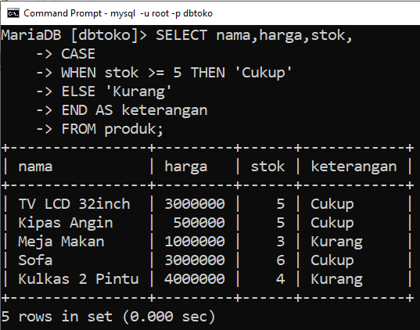
Klausa Case
Notes:
Di dalam slide contoh penggunaan Klausa CASE pada MariaDB dengan penjelasan query sebagai berikut:
SELECT nama, harga, stok : tampilkan data dari kolom nama,harga, stok
CASE: klausa yang digunakan untuk seleksi statement query
WHEN stok >= 5 THEN ‘Cukup’: stok produk dikatakan cukup jika stoknya >= 5 buah
ELSE ‘Kurang’: jika stok produk kurang dari lima, maka dikatakan kurang
END AS keterangan: alias kolom barunya bernama keterangan
FROM produk: dari tabel produk

Slide 34
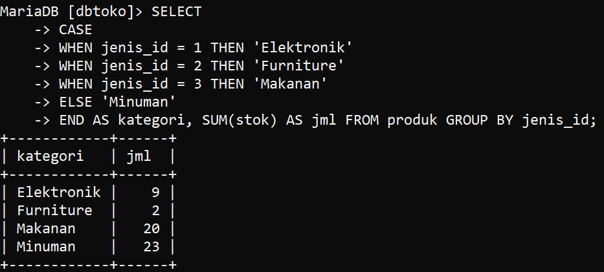
Klausa Case
Notes:
Di dalam slide contoh penggunaan Klausa CASE pada MariaDB dengan penjelasan query sebagai berikut:
SELECT nama, harga, stok : tampilkan data dari kolom nama,harga, stok
CASE: klausa yang digunakan untuk seleksi statement query
WHEN stok >= 5 THEN ‘Cukup’: stok produk dikatakan cukup jika stoknya >= 5 buah
ELSE ‘Kurang’: jika stok produk kurang dari lima, maka dikatakan kurang
END AS keterangan: alias kolom barunya bernama keterangan
FROM produk: dari tabel produk

Slide 35
Klausa Group By
Klausa ini digunakan untuk mengelompokkan baris bernilai sama.
Klausa Group By digunakan dalam pernyataan SELECT. Secara alternative, fungsi ini dapat digunakan bersamaan dengan fungsi lainnya untuk menghasilkan simpulan laporan dari basis data yang dimiliki.
Adapun query yang mengandung klausa Group By disebut query terkelompok dan hanya mengembalikan satu baris tunggal untuk setiap item yang dikelompokkan.
Notes:
Contoh penggunaan klausa Group By adalah mengelompokkan jumlah produk masing-masing jenis produk di tabel produk dengan query sebagai berikut:
SELECT idjenis, SUM(stok) AS total_stok FROM produk GROUP BY idjenis;
Penjelasan:
SELECT idjenis: menampilkan kolom jenis produk
SUM(stok) AS total_stok: mencari total stok produk
FROM produk: dari tabel produk
GROUP BY idjenis: yang dikelompokkan berdasarkan jenis produk

Slide 36
Klausa Having(1)
Klausa HAVING digunakan untuk menentukan kondisi bagi GROUP BY. Kelompok yang memenuhi HAVING saja yang akan dihasilkan.
Klausa HAVING ini digunakan untuk menyaring data yang sudah dikelompokkan.
Klausa HAVING digunakan dalam kombinasi dengan klausa GROUP BY untuk membatasi kelompok baris yang dikembalikan hanya kepada mereka yang kondisinya BENAR
Notes:
Perintah SQL klausa Having adalah sebagai berikut:
SELECT expression1, expression2, ... expression_n,
aggregate_function (aggregate_expression)
FROM tables
[WHERE conditions]
GROUP BY expression1, expression2, ... expression_n
HAVING condition;

Slide 37
Klausa Having(2)
Contoh :
SELECT agama, COUNT(agama) AS jml_penganut
FROM penduduk
GROUP BY agama HAVING count(agama) > 10;
Notes:
Di dalam slide merupakan contoh penggunaan klausa having untuk menyaring data penganut suatu agama, yang jumlah penganutnya >= 1000 orang pemeluk yang dikelompokkan berdasarkan agamanya masing-masing dengan penjelasan query sebagai berikut:
SELECT agama: menampilkan kolom agama
COUNT(agama) AS jml_penganut: menghitung jumlah penganut agama
FROM penduduk: dari tabel penduduk
GROUP BY agama: yang dikelompokkan berdasarkan agama
HAVING count(agama) > 1000: dengan jumlah penganut agamanya lebih dari 1000 orang

Slide 38
Referensi
https://www.mariadb.org/
https://www.tutorialspoint.com/mariadb/
https://www.javatpoint.com/mariadb-tutorial/

